Slide 1
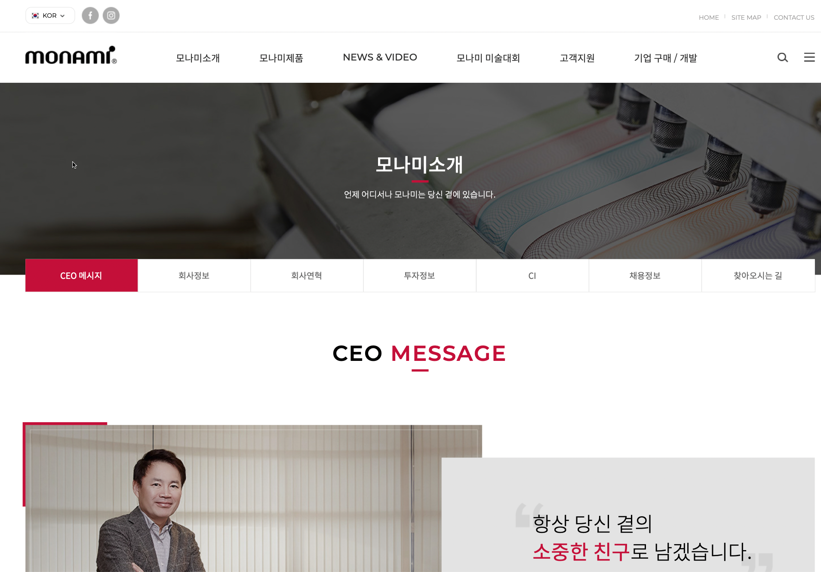
CEO 메시지
1
1
2
3
언어 선택(한글, 영어)
페이스북, 인스타그램 페이지 바로가기 버튼
네비게이션 바와 검색 및 모든 메뉴 보기버튼 위치 (네비게이션 바는 hover 시 세부 메뉴 표시) 화면 이동시 상단에
세부 메뉴 네비게이션바 (해당 메뉴 이동시 위치에 맞게 배경 색 변경)
4

Slide 2
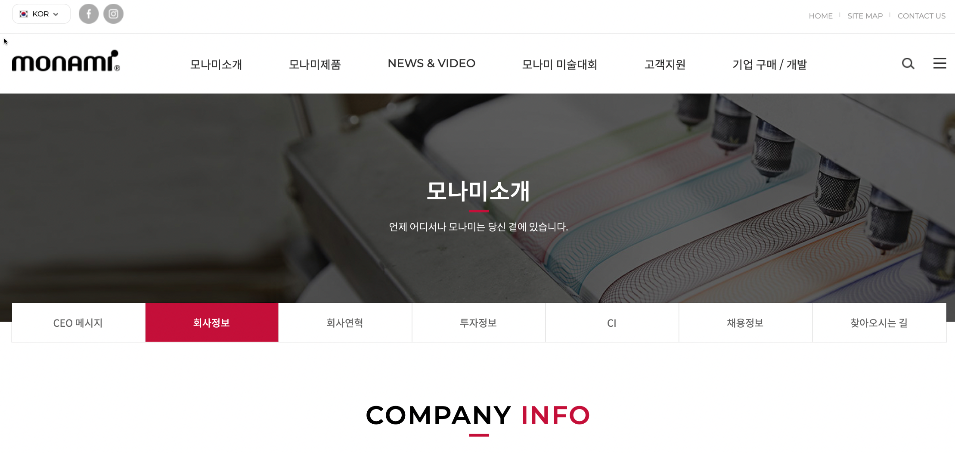
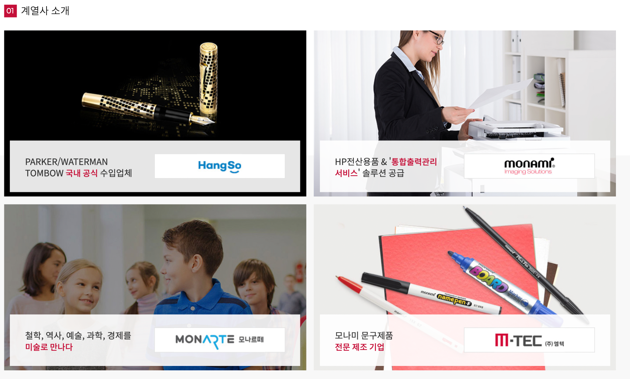
회사정보1
2
계열사 소개 각 계열사를 2개씩 배치하여내부에 간단 소개 작성
계열사 페이지로 이동할 수 있는 버튼
1
2

Slide 3
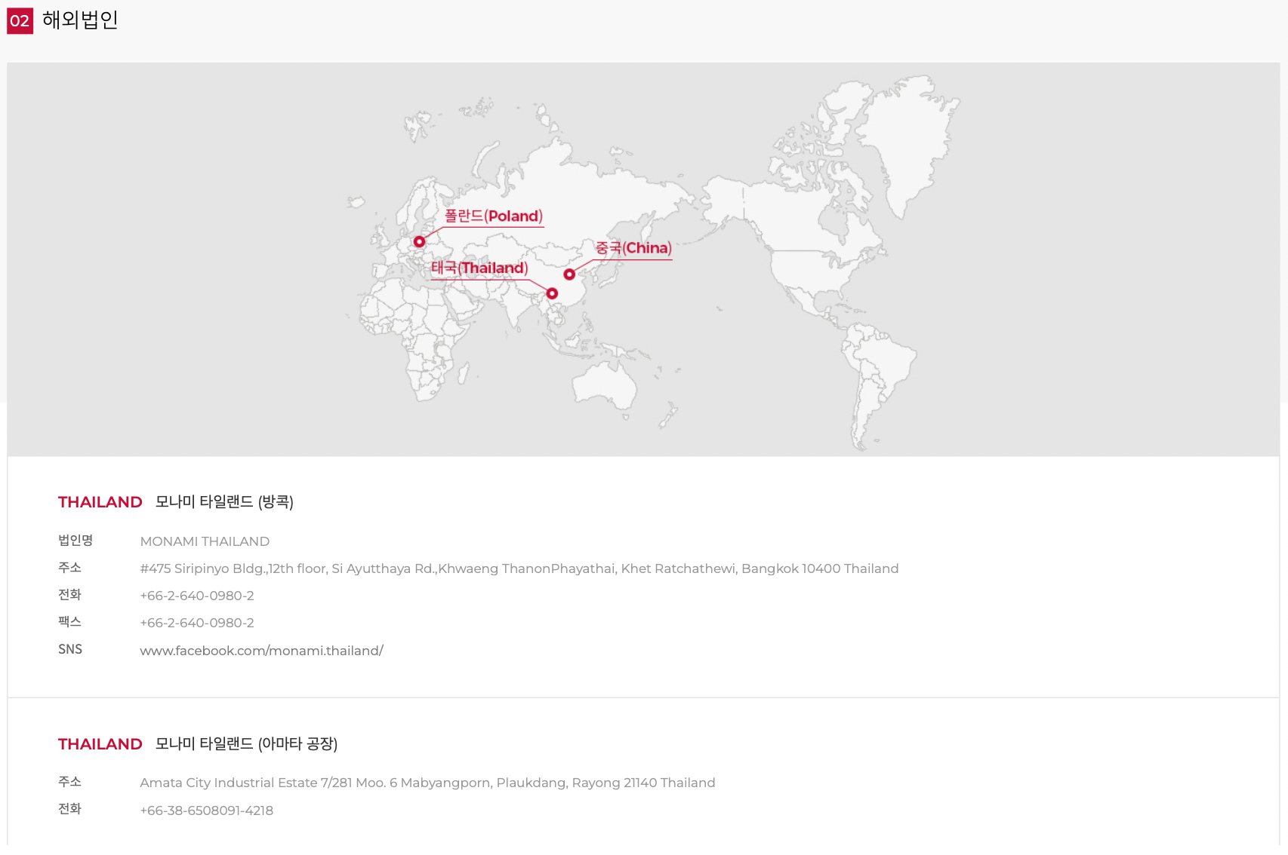
회사정보2
3
해외법인이 위치한 나라를 지도에 표시(이미지 사용)
해외법인의 위치 및 연락처 작성
1
2

Slide 4
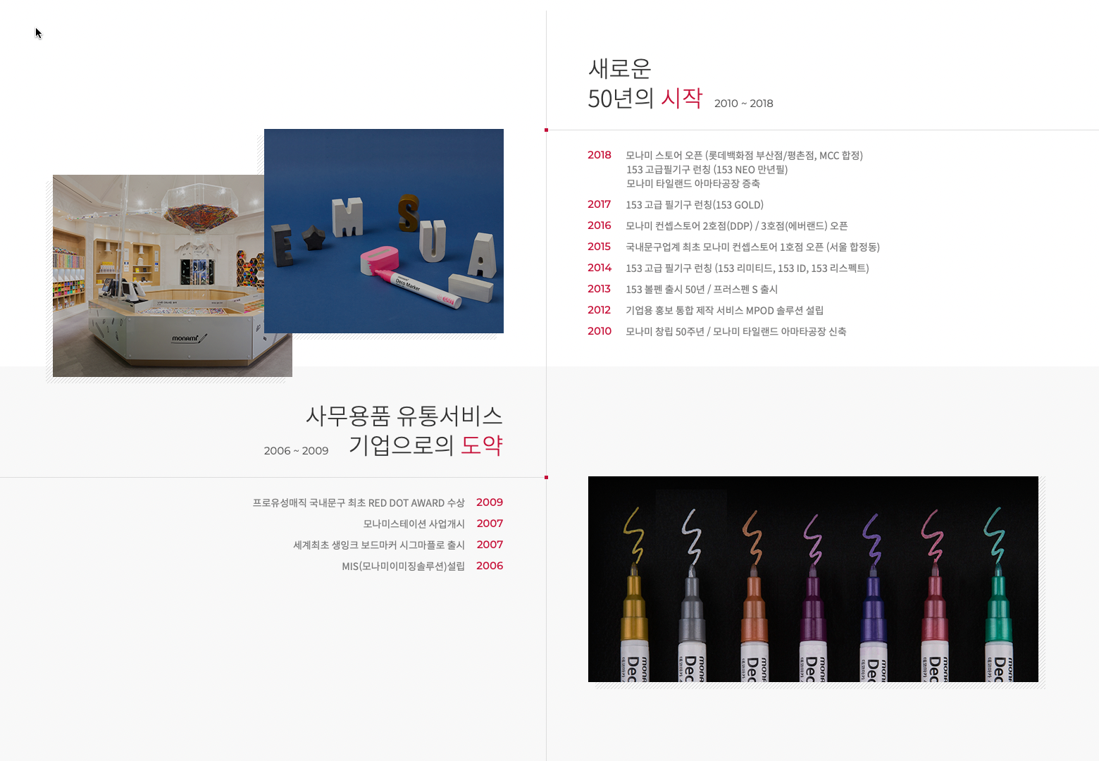
회사연혁
4
2
1
연도별 회사 연혁을 기간별 키워드와 함께 배치(키워드 별로 좌우로 배치)
반대편에는 이미지를 배치

Slide 5
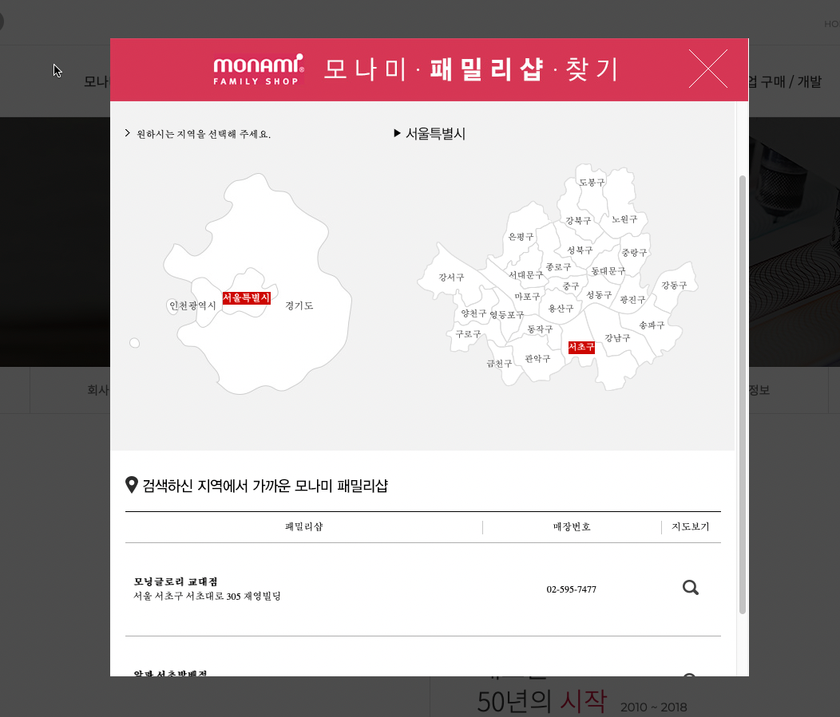
모나미 패밀리샵 찾기
5
고객찾기-모나미 패밀리샵 찾기를 클릭시 새로운 창이 나오면서 뒷 화면 배경색 변경
시.도 및 해당 구를 선택
지역별 패밀리샵의 위치와 전화번호 및 지도 표시
1
2
3

